Slide 1

ОСНОВНЫЕ НАПРАВЛЕНИЯ ДЕЯТЕЛЬНОСТИ ГКУ НСО «ПРОЕКТНАЯ ДИРЕКЦИЯ МИНИСТЕРСТВА ЖКХИЭ НСО» ПЕРСПЕКТИВЫ РАЗВИТИЯ НА 2023 ГОД

Slide 2
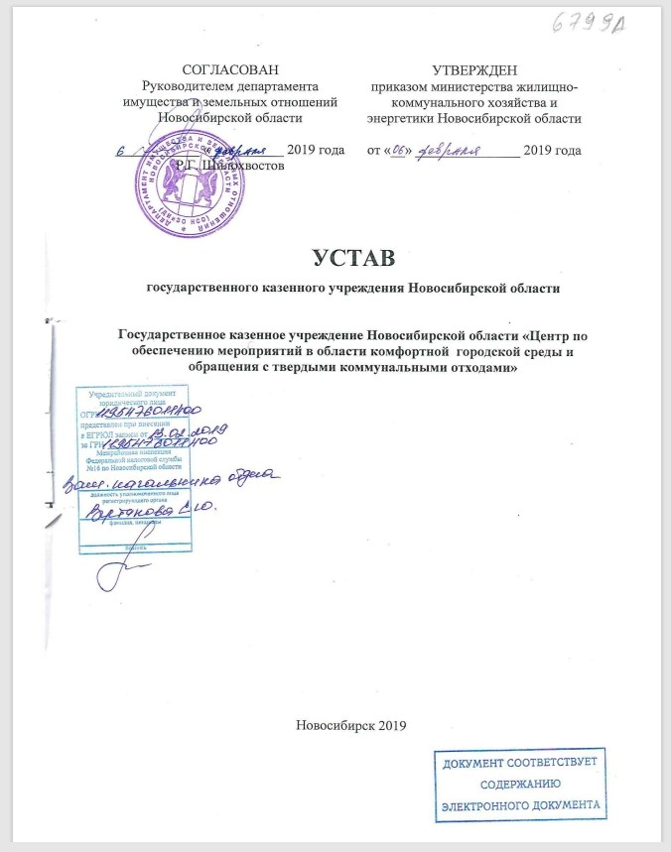
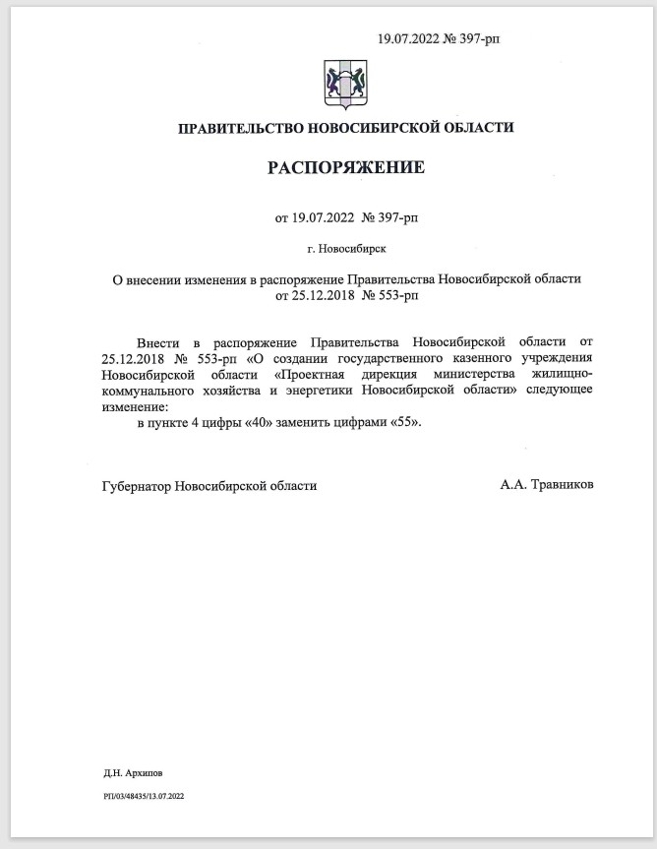

ОСНОВНЫЕ НАПРАВЛЕНИЯ ДЕЯТЕЛЬНОСТИ
ГКУ НСО «ПРОЕКТНАЯ ДИРЕКЦИЯ МИНИСТЕРСТВА ЖКХИЭ НСО»
Государственное казенное учреждение Новосибирской области
«Проектная дирекция министерства жилищно-коммунального хозяйства и энергетики Новосибирской области»
было создано в 2019 году прежде всего с целью оказания
методологической помощи органам местного самоуправления в реализации федеральных и региональных программ
в жилищно-коммунальной сфере.

Slide 3

Отдел сопровождения государственных программ
ФЕДЕРАЛЬНЫЙ ПРОЕКТ «ФОРМИРОВАНИЕ КОМФОРТНОЙ ГОРОДСКОЙ СРЕДЫ»
В 2022 году благоустроено:
185 объектов
116
придомовых территорий
69
общественное пространство
На реализацию мероприятий по благоустройству муниципальным образованиям Новосибирской области запланировано предоставление субсидии:
31,01
млн. рублей
775,24
млн. рублей
744,23
млн. рублей
Федеральный бюджет -744,23 млн. рублей
Областной бюджет - 31,01 млн. рублей

Slide 4
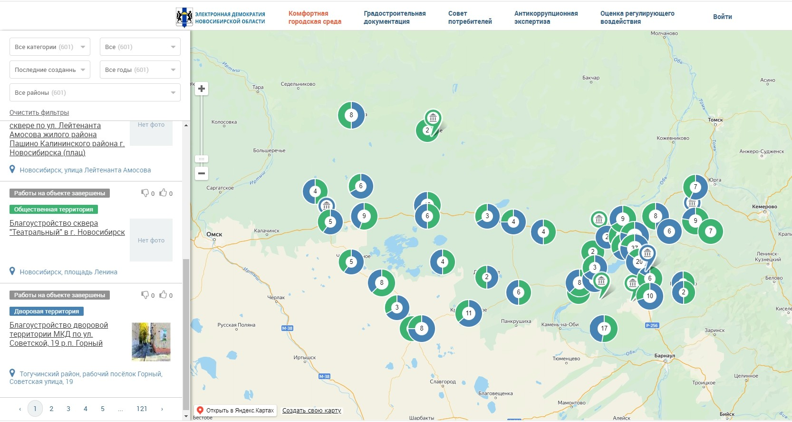
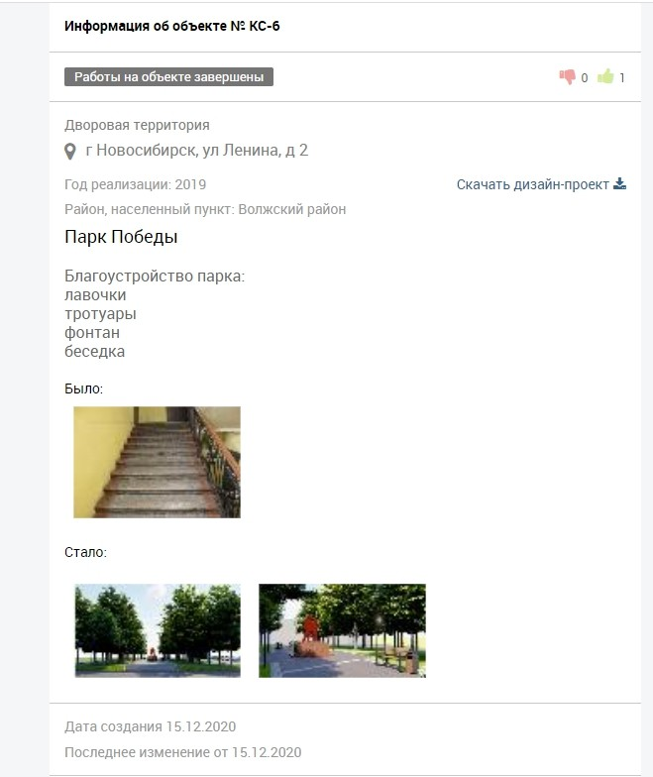
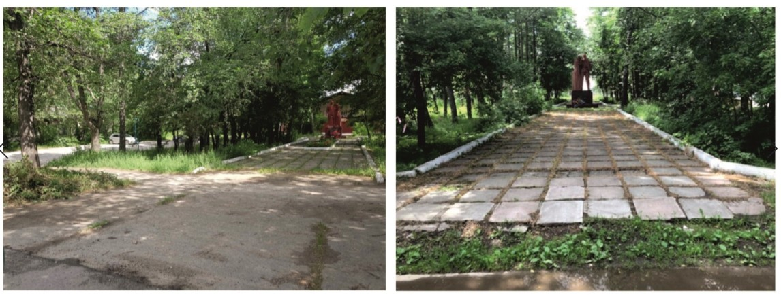
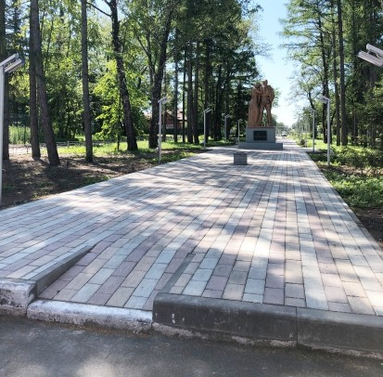
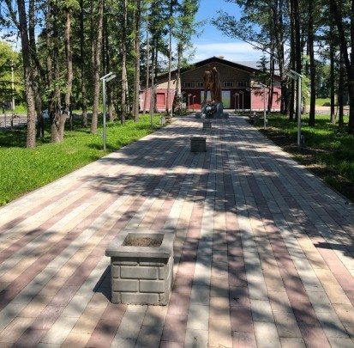
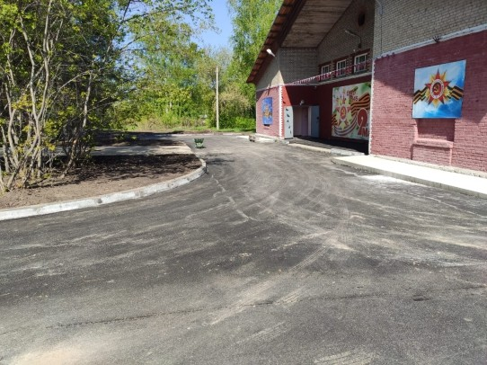
Отдел сопровождения государственных программ
В 2020 году создана интерактивная карта объектов КГС области
Проектом предусмотрено:
Установка малых форм (урн, скамеек)
Установка МАФ (Информационные стенды, бетонные парковочные полусферы, дорожный знак)
Оборудование пешеходных дорожек
Устройство проездов, парковки
Устройство освещения
Озеленение (восстановление разрушенных газонов)

Slide 5
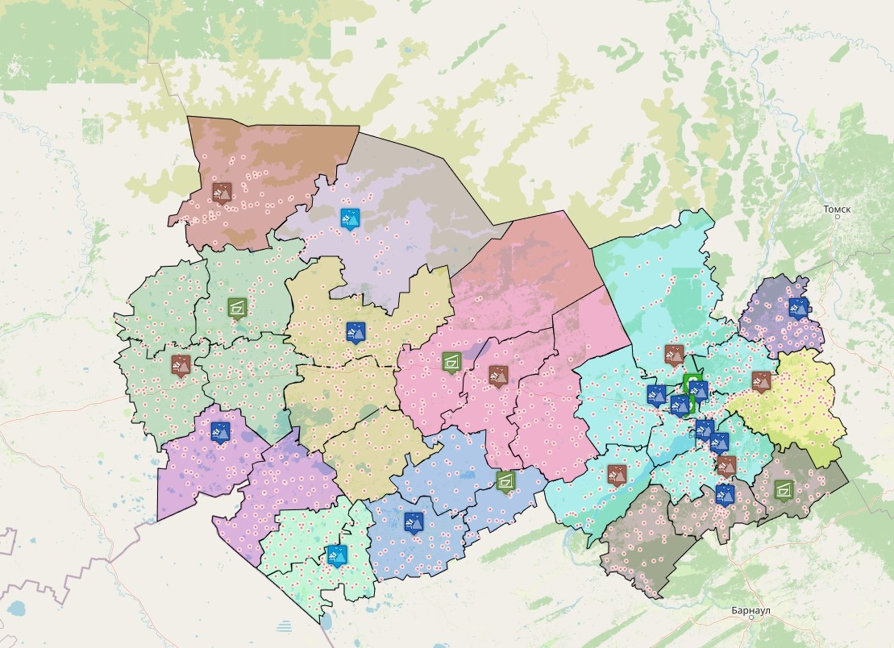
Отдел сопровождения комплекса мероприятий
по обращению с твердыми коммунальными отходами
«Электронная модель Территориальной схемы обращения с отходами»
Построено 7 ПВН из 16 запланированных ПВН (в Кочковском, Венгеровском, Убинском, Маслянинском, Усть-Таркском, Доволенском и Чулымском районах)
Разработана проектная документация на строительство еще 4-х ПВН (Здвинском, Сузунском, Купинском и Ордынском районах).
В 2022 году сформирован пакет документов по строительству полигона ТКО в Болотнинском районе (мощностью 15 тыс.тонн/год).

Slide 6
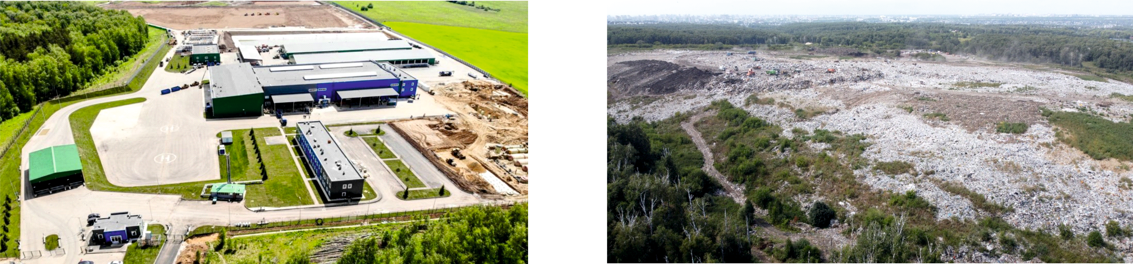
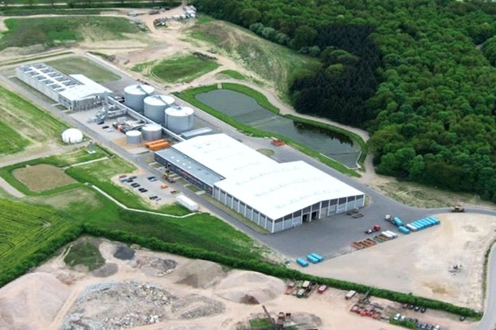
Отдел сопровождения комплекса мероприятий
по обращению с твердыми коммунальными отходами
Переход от полигонов к мусороперерабатывающим комплексам
Планируются построить в Раздольненском и Верх-Тулинском сельсоветах. Мощность каждого – порядка 300 тыс. тонн.
Комплексы по переработке отходов - это более 7 млрд рублей инвестиций, 1000 рабочих мест и серьезный толчок для развития инфраструктуры сельских территорий Новосибирской агломерации.
На 2023 год запланирована реализация следующих мероприятий:
строительство ПВН в Здвинском районе (19,3 млн. руб.);
проектирование ПВН в Чановском и Мошковском районах Новосибирской области.

Slide 7
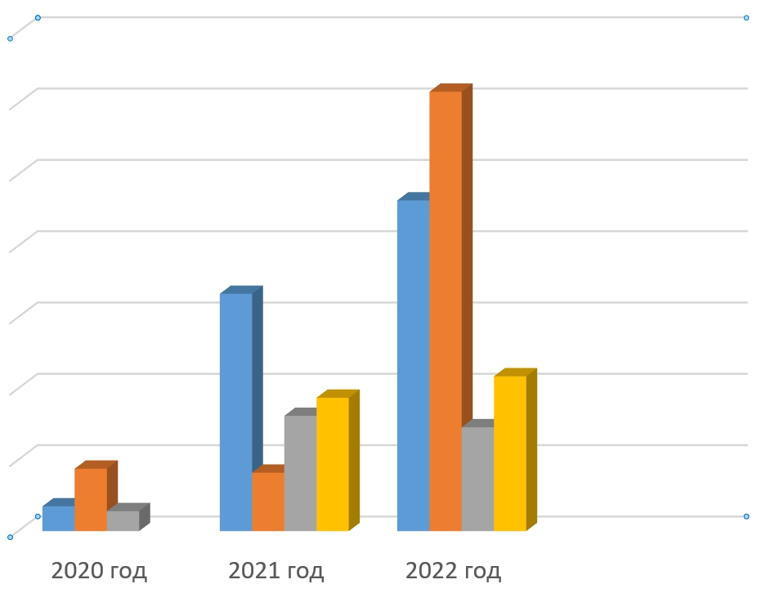
В сфере теплоснабжения, водоснабжения и водоотведения основными функциями Проектной дирекции являются:
- выполнение функций технического заказчика, в том числе функций строительного контроля по строительству, реконструкции и капитальному р е м о н т у о б ъ е к т о в т е п л о с н а б ж е н и я , водоснабжения и водоотведения на территории Новосибирской области;
Финансирование программ
1232
1 400
1 200
1 000
927
- сбор, обработка и анализ информации о ходе выполнения федеральных, региональных и муниципальных программ Новосибирской области по вопросам теплоснабжения, водоснабжения и водоотведения.
800
665
600
434
₃₂₃ 374
400
175
291
- обобщение, свод, проверка информации и контроль своевременности подготовки документации, отчетов органами местного самоуправления Новосибирской области по программным мероприятиям.
200
164
69
56
0
Нац. Проекты Региональная программа ЧС Безопасность
Общее финансирование: 2020 год на 26 объектов - 300 тыс. рублей
2021 год на 39 объектов - 1,5 млрд. рублей
2022 год на 79 объектов - 2,9 млрд. рублей

Slide 8
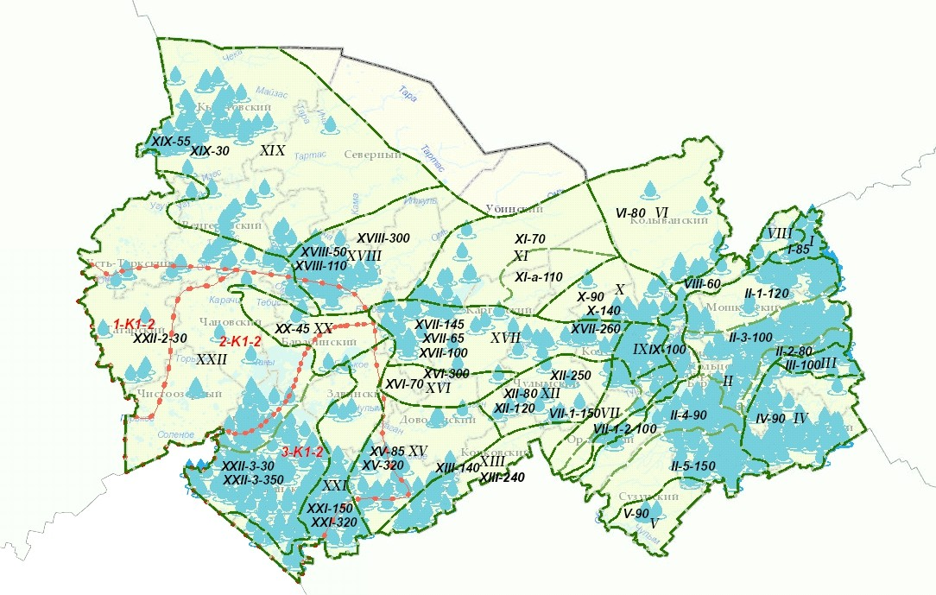
Карта зонирование территории Новосибирской области по глубине водозаборных скважин и качеству подземных вод

Slide 9
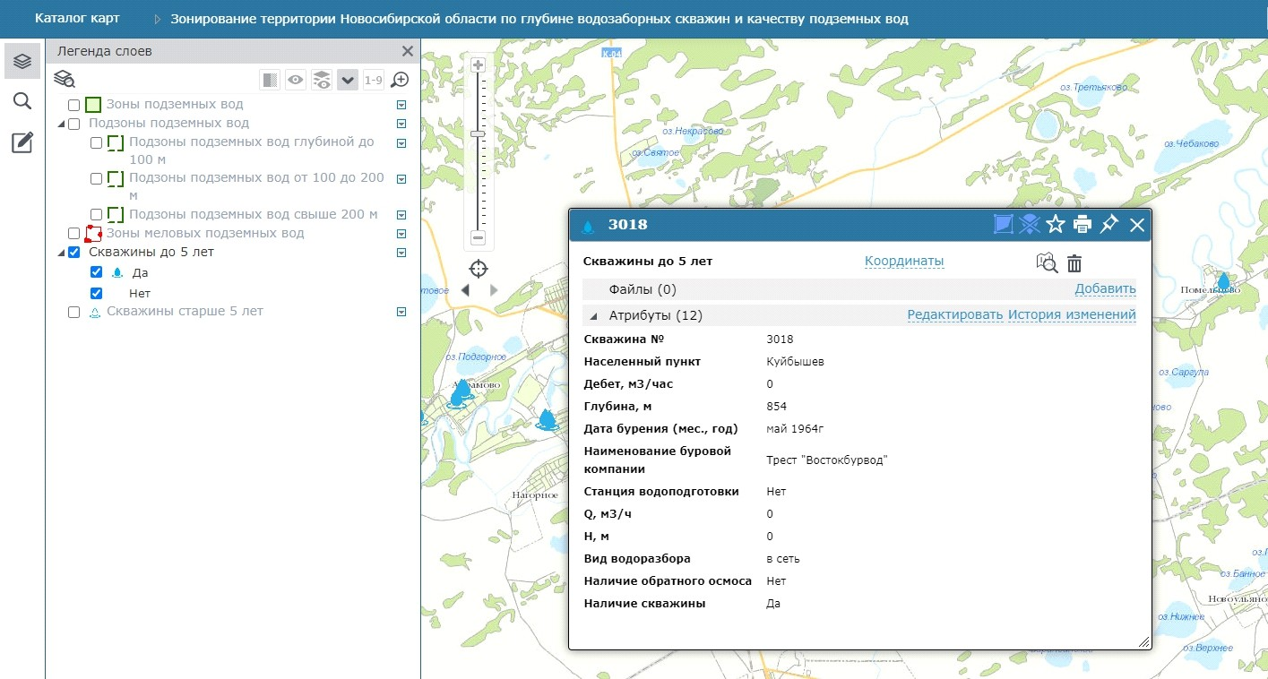
Информация о скважине

Slide 10
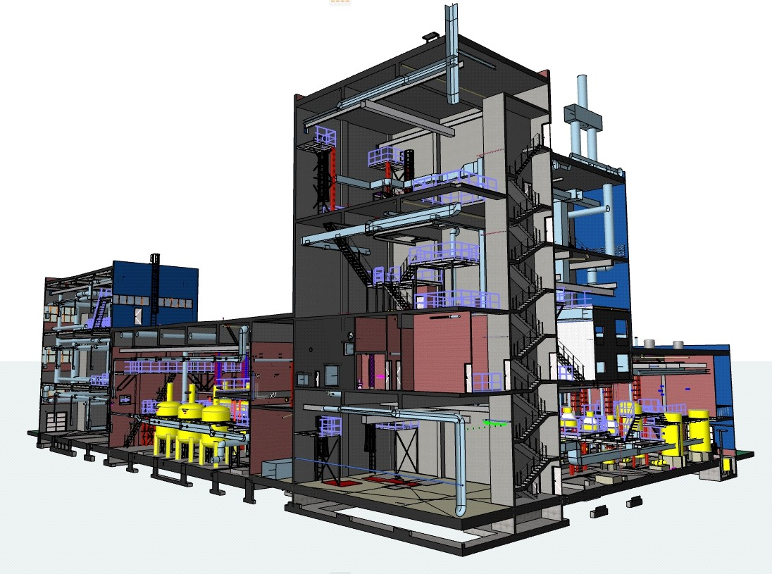
Технологии информационного моделирования - фундамент цифровизации строительной отрасли и основа для применения новейших технологических разработок
BIM проектирование — это создание виртуальной трехмерной модели на основе архитектурно-планировочной, конструктивной, экономической, инженерной, технологической, эксплуатационной информации.
В процессе внедрения BIM технологий необходимо:
провести обучение специалистов;
приобрести специальные программы и оборудование;
обеспечить поддержание модели в актуальном состоянии.
Постановление Правительства РФ от 05.03.2021 №331 и включено п. 43

Slide 11
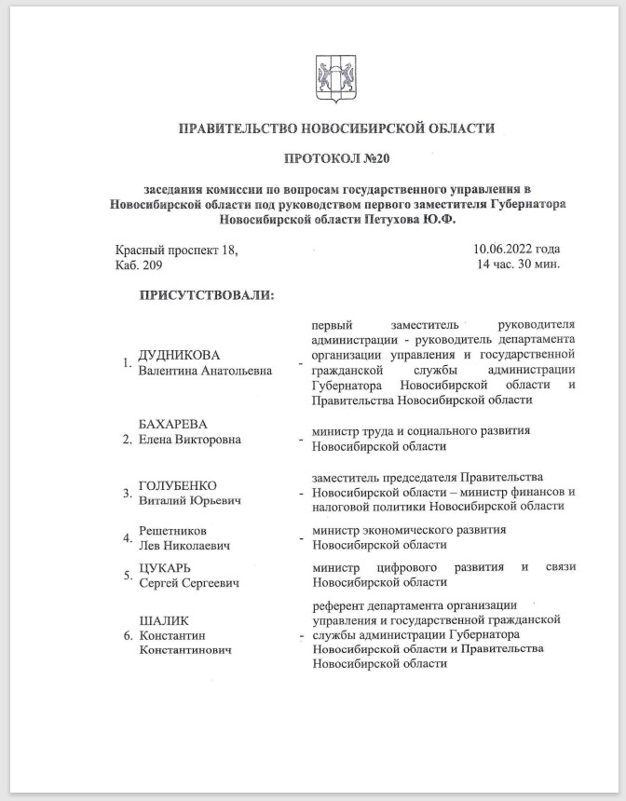
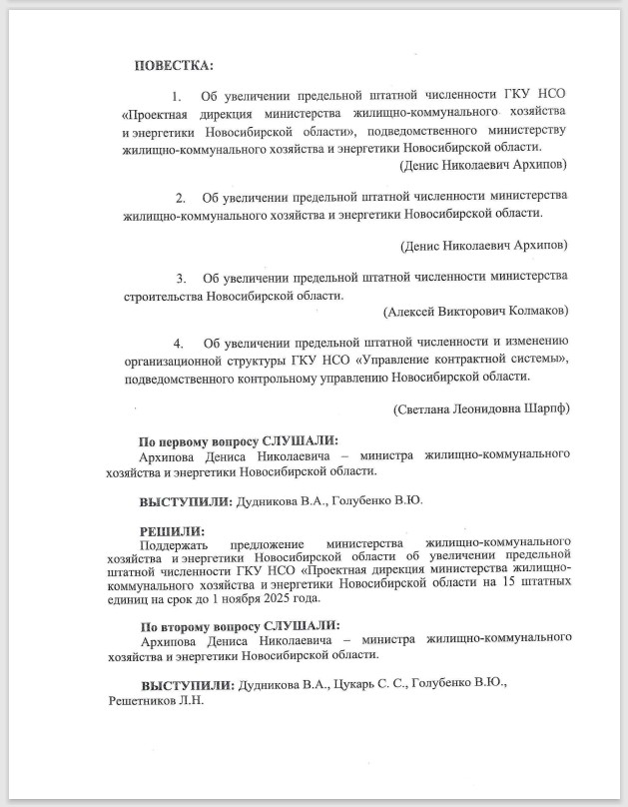
ПЕРСПЕКТИВЫ НА 2023 ГОД
ФУНКЦИИ ТЕХНОЛОГИЧЕСКОГО ОТДЕЛА:
- методологическая и организационная работа по обеспечению подключения (технологического присоединения) объектов капитального строительства, расположенных на площадках (территориях) инвестиционного развития к централизованным сетям электроснабжения, газоснабжения теплоснабжения, водоснабжения, водоотведения;
- содействие в реализации перспективных инвестиционных проектов, направленных на экономическое развитие области;
- проведение выездных мероприятий на объекты инвестиционных площадок для контроля выполнения мероприятий по технологическому присоединению к сетям инженерной инфраструктуры;
- оказание консультационной, информационной, организационно-методической помощи муниципальным образованиям Новосибирской области в реализации мероприятий национальных и федеральных проектов, а также государственных программ Новосибирской области в сфере жилищно-коммунального хозяйства.

Slide 12
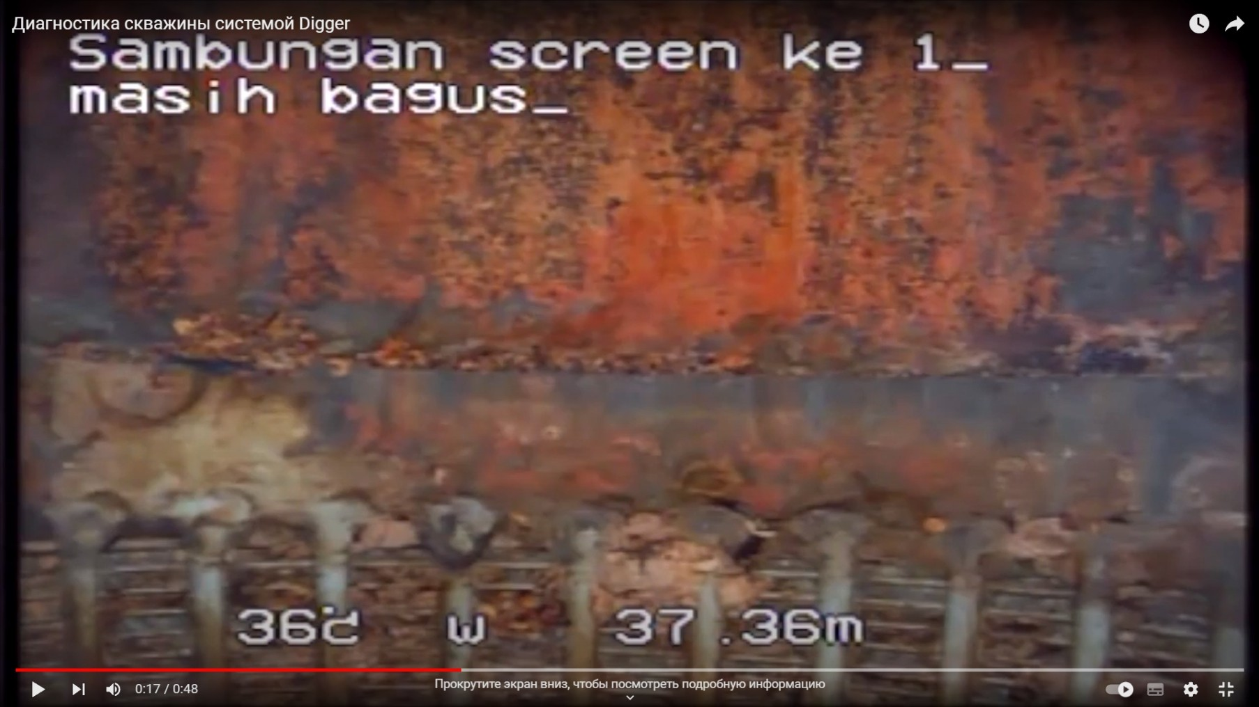
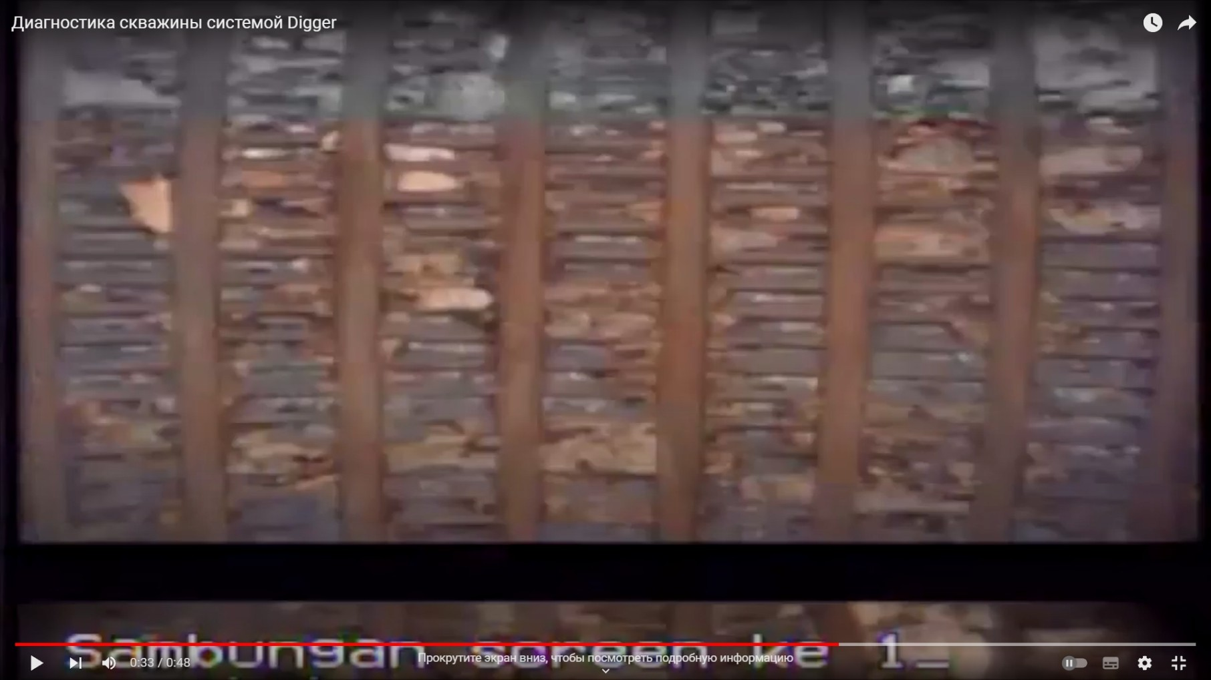
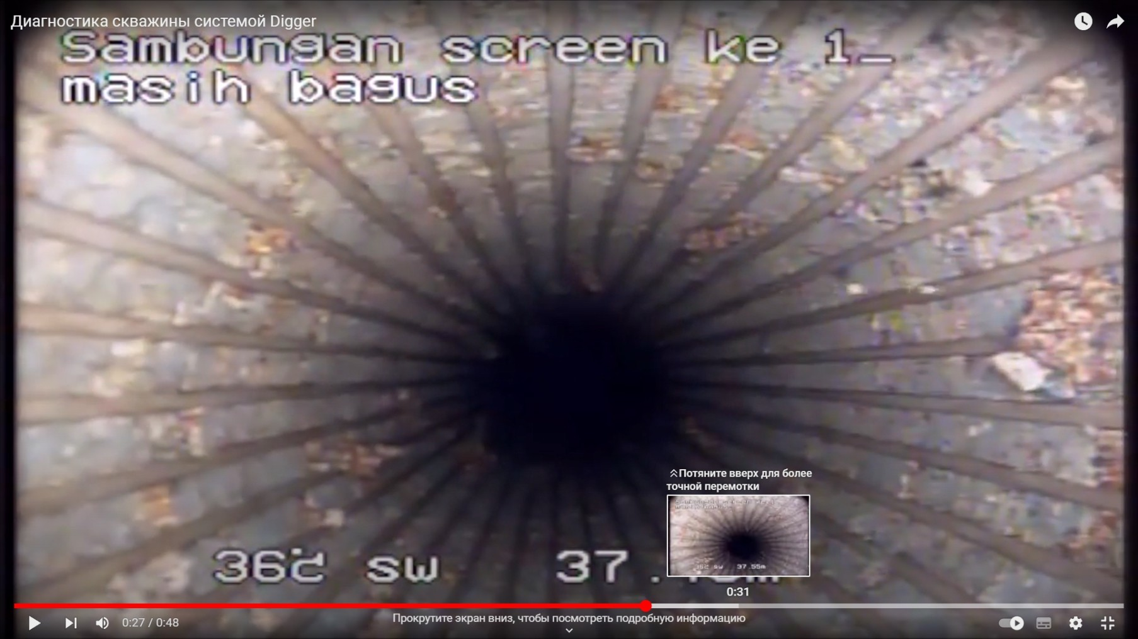
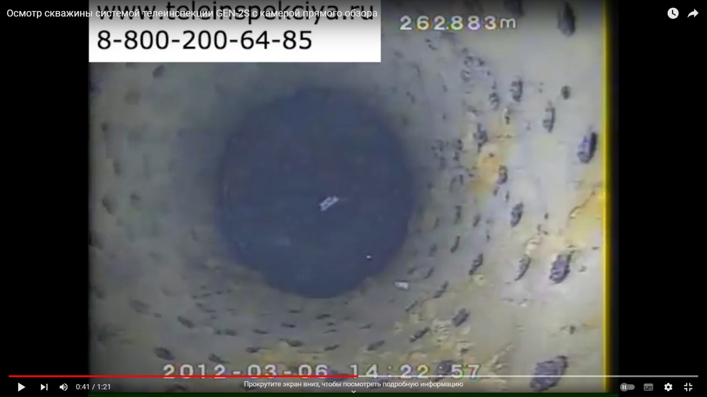
ПЕРСПЕКТИВЫ НА 2023 ГОД
В 2023 году Проектной дирекцией планируется приобретение телеинспекционного оборудования для проведения видеодиагностики (телеинспекции) скважин.
В ходе телеинспекции специалист установит:
Уровень воды;
Трещины и сколы на стенках;
Состояние обсадной трубы и фильтровой колонны;
Наличие в скважине инородных предметов;
Засорение, обвал стенок, другие крупные дефекты.

Slide 13
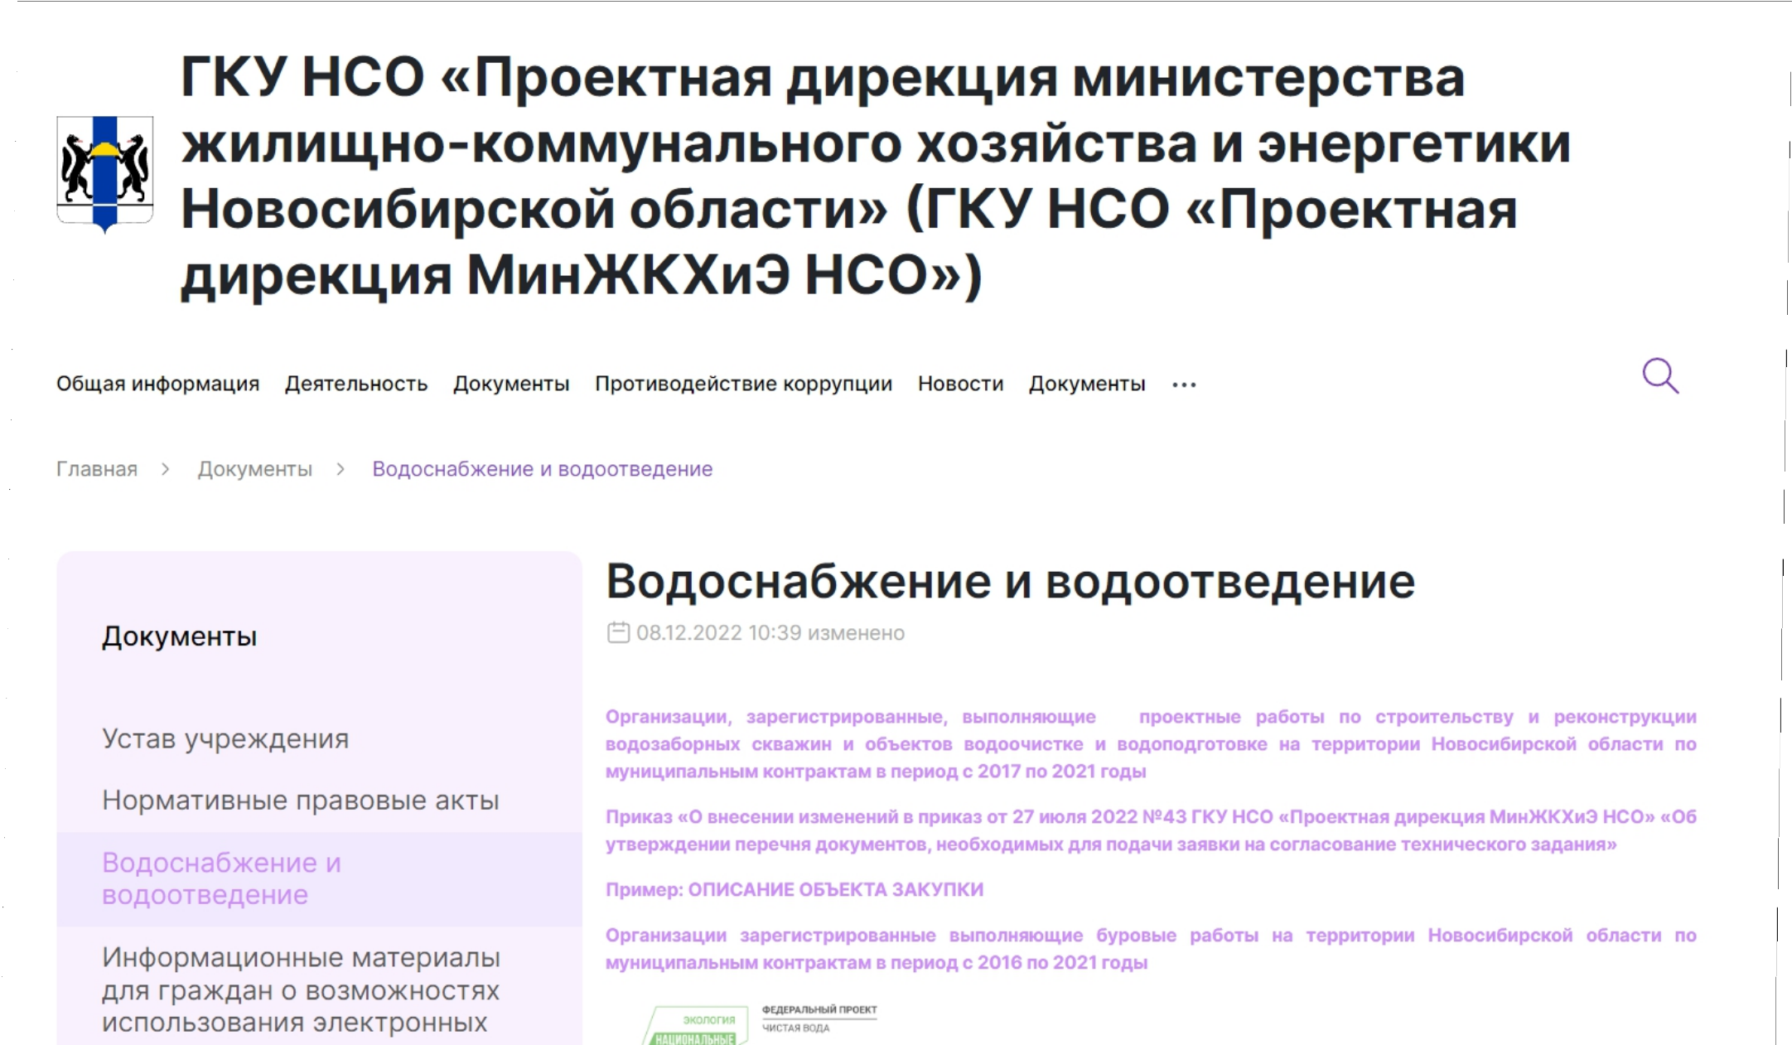
Наш сайт: www.gku-gkh.nso.ru

Slide 14
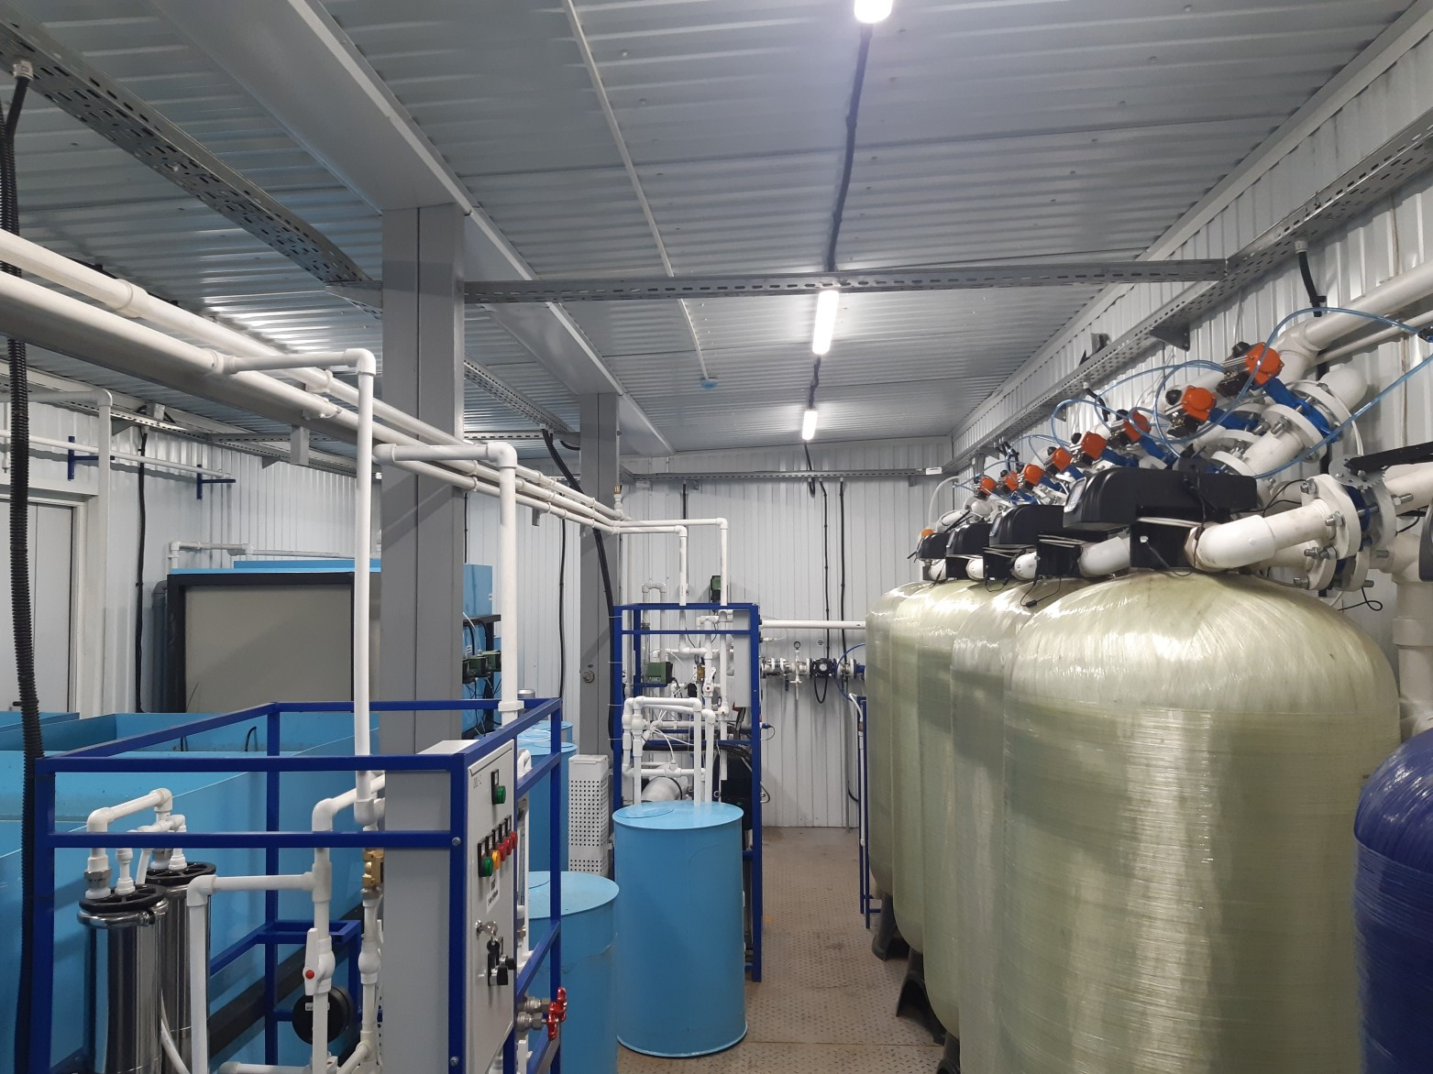
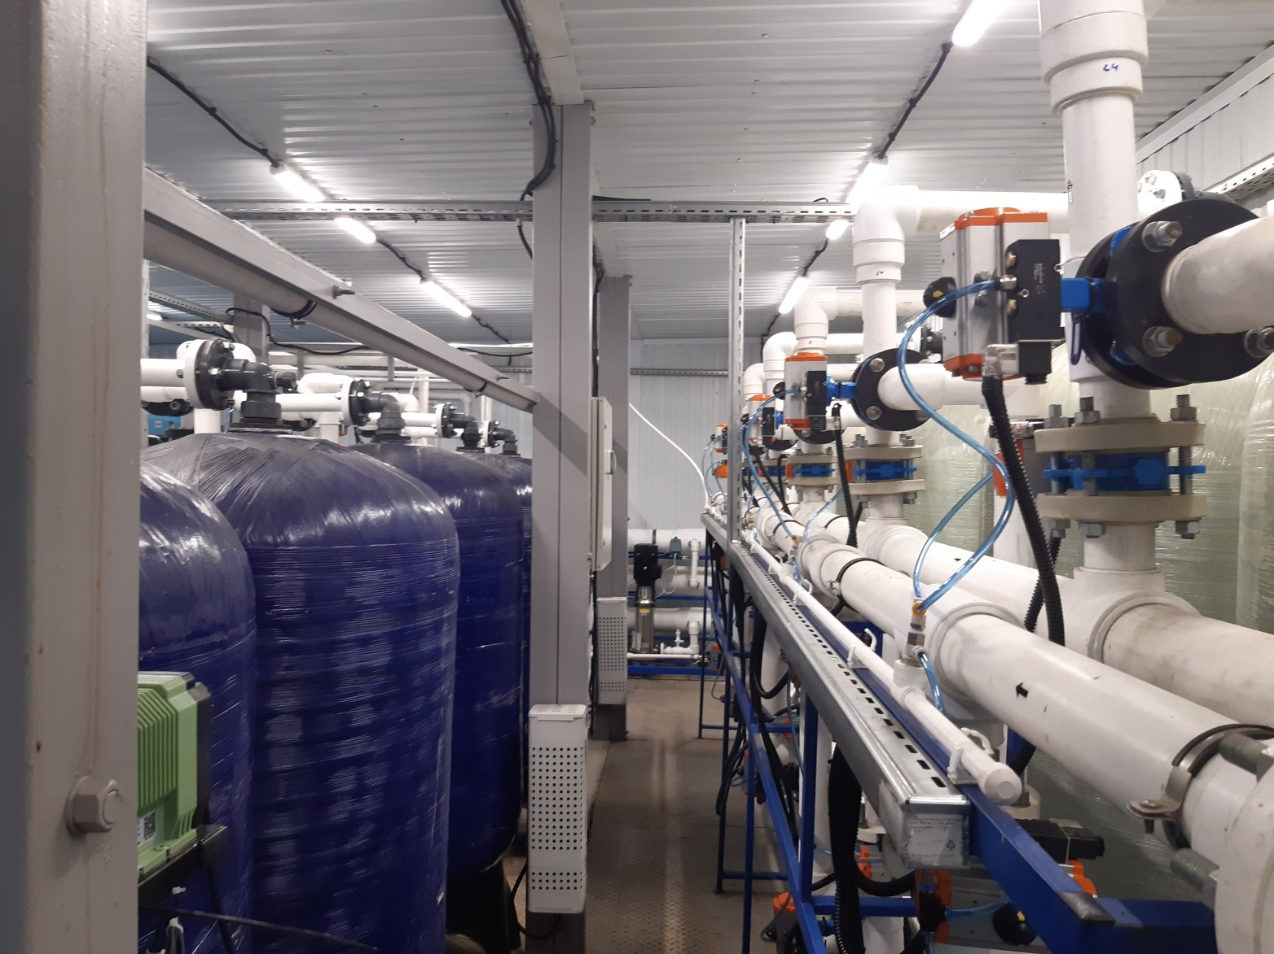
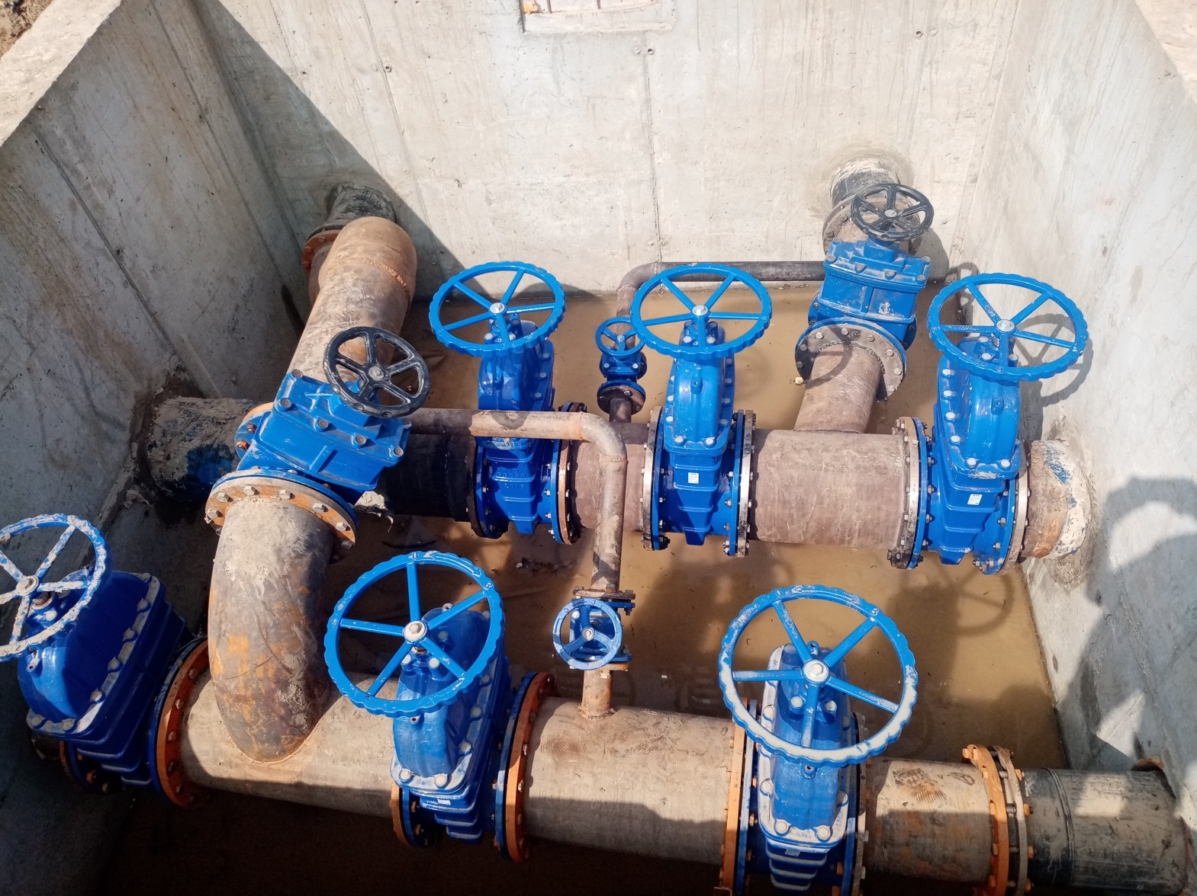
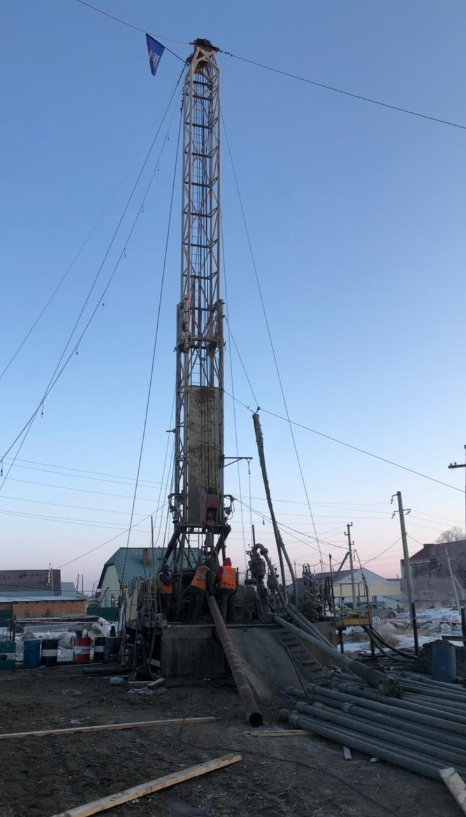
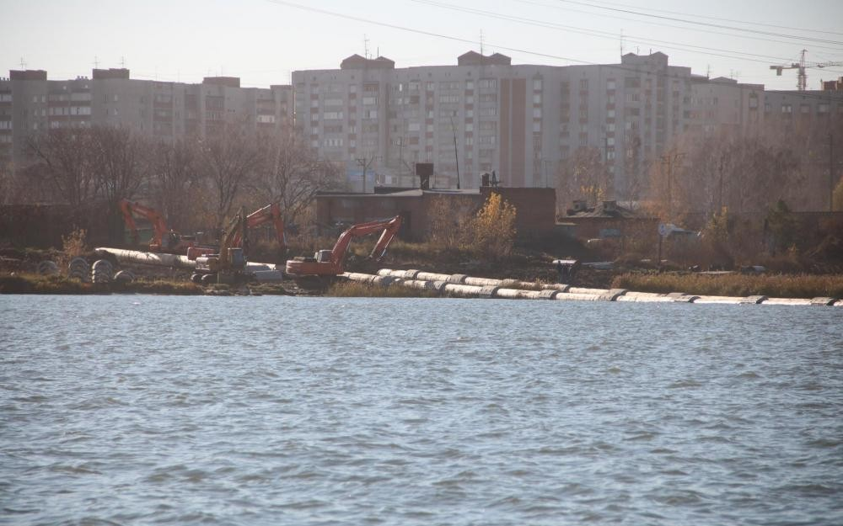
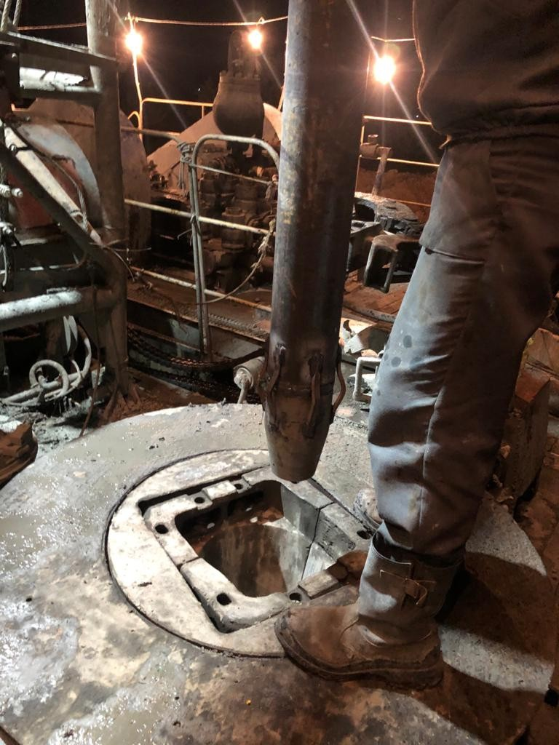
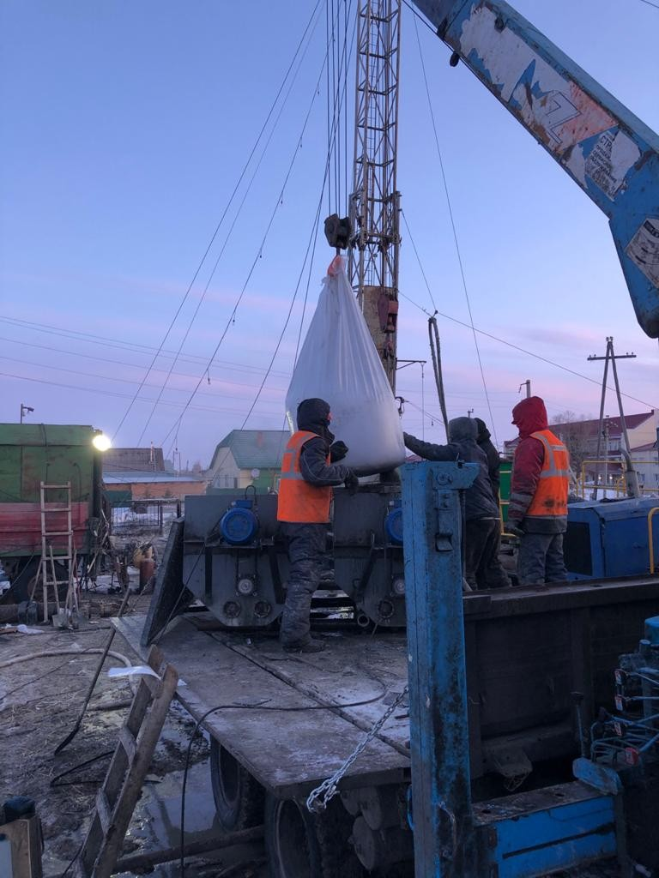

Slide 15
СПАСИБО ЗА ВНИМАНИЕ!

